Slide 1


Workshop Deaf Studies
Gebarentaal
Taalverwerving en -ontwikkeling

Slide 2
Inhoud
Inleiding
Theorie: Taalontwikkeling
Video: Taalachterstand
Theorie: Taalachterstand
Individueel werk: Je eigen taalprofiel
Ervaringen uitwisselen: Onze taalprofielen
Reflectie

Slide 3

Inleiding
Wie ben je?
Vragen om het ijs te breken!
  Hoeveel talen ken of spreek je?
  Welke taal zou je willen leren en waarom?

Slide 4
Inleiding: doel
We duiken in de wereld van taalontwikkeling, tweetaligheid en taalachterstand, om te ontdekken waarom vroege en toegankelijke taal voor elk kind essentieel is.

Slide 5
Theorie: taalontwikkeling
Wat is taalontwikkeling en waarom is het belangrijk?

Slide 6
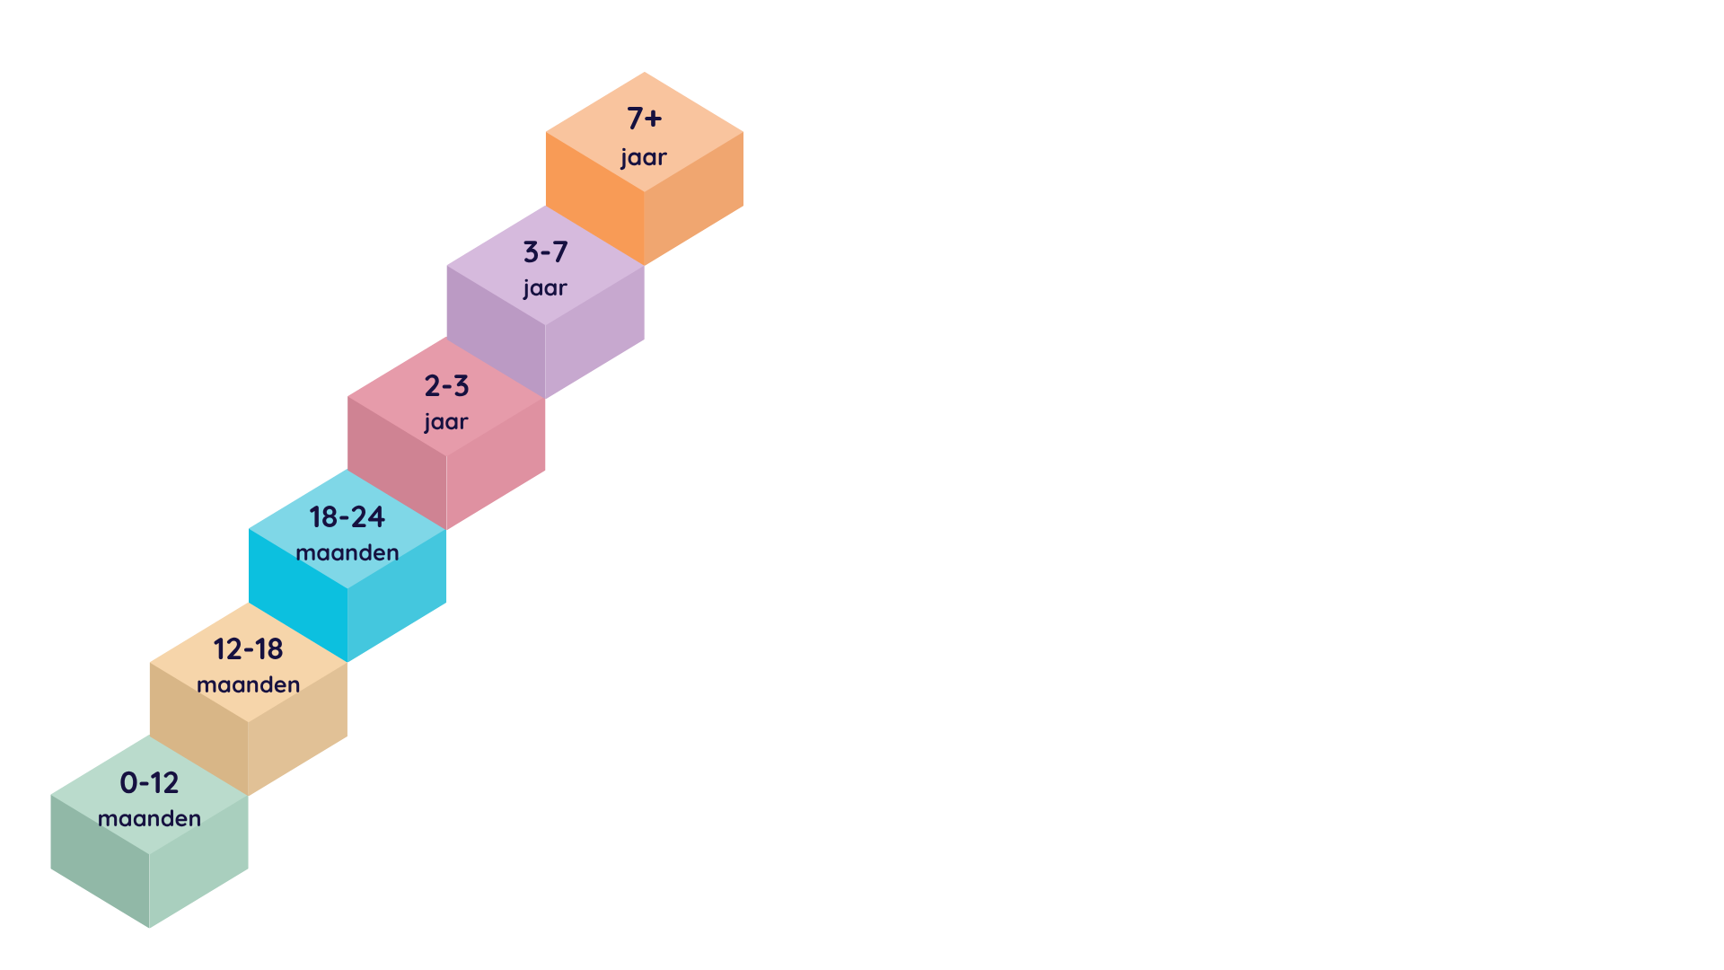
Taalontwikkeling - standaard
De taalontwikkeling verloopt in zes fasen:

Slide 7

Taalontwikkeling bij dove kinderen
Wat is het verschil bij dove kinderen?
Geen toegang tot gesproken taal via het gehoor
→ Gebarentaal
Gebarentaal -> een natuurlijke visuele taal, met een volledige grammatica, die dezelfde taalcentra in de hersenen activeert als gesproken taal.
Kinderen hebben taal nodig, geen spraak, voor een goede taalontwikkeling.

Slide 8
Taalontwikkeling bij dove kinderen
In verband met de stadia van taalontwikkeling:
Vroegtijdige toegang is essentieel → Taalnetwerken in de hersenen worden op zeer jonge leeftijd gevormd.
Gebarentaal kan elke fase van de taalontwikkeling ondersteunen, maar “hoe eerder, hoe beter!”
Kinderen kunnen zowel gebarentaal als geschreven/gesproken taal leren.
Bespreek: Hoe kan gebarentaal worden aangeboden in elke fase van de taalverwerving?

Slide 9
Veelvoorkomende misvattingen
“Ze kunnen toch gewoon leren liplezen?”
Lippenlezen heeft zijn beperkingen: slechts ongeveer 30–40% van de spraakklanken is visueel te onderscheiden.
“Gebarentaal vertraagt de spraakontwikkeling.”
Daar is geen bewijs voor. Integendeel: visuele taal ondersteunt en stimuleert de algehele taalontwikkeling.
“Ze moeten eerst de gesproken taal leren, en daarna pas gebarentaal.”
Kinderen leren taal niet later, ze hebben vanaf het allereerste begin toegang tot taal nodig.

Slide 10
Veelvoorkomende misvattingen
“Als een kind een CI heeft, is gebarentaal niet nodig.”
Een cochleair implantaat biedt toegang tot geluid, maar niet tot taal zelf.
Het is geen garantie voor een volledige taalontwikkeling.
Gebarentaal blijft essentieel, als basis of als ondersteuning.
Tweetaligheid (gesproken en gebarentaal) is krachtig en mogelijk.

Slide 11

Tweetaligheid
Wat is tweetaligheid?
Twee talen gebruiken of begrijpen
Meertaligheid: DRIE of MEER talen
Kan gebarentaal/geschreven taal/gesproken taal omvatten
Voorbeelden:
NGT + geschreven/gesproken Nederlands
Geschreven/gesproken Nederlands + geschreven/gesproken Engels
NGT + geschreven/gesproken Arabisch
NGT + geschreven/gesproken Nederlands + geschreven/gesproken Engels (meertaligheid)

Slide 12

Tweetaligheid
Voordelen van tweetaligheid (onderzoek):
Ondersteunt volledige toegang tot communicatie en leren
Betere taalvaardigheid en een beter geheugen
Helpt bij het ontwikkelen van flexibel denken (cognitieve flexibiliteit)
Maakt het makkelijker om later meer talen te leren
Versterkt de culturele identiteit en het cultureel bewustzijn
Bevordert beter academisch en sociaal succes
Legt een sterke basis voor visueel leren (via gebarentaal)

Slide 13
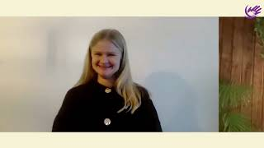
Video:

Slide 14
Wat heb je gezien?
Wat zag je in de video?
Wat is er precies gebeurd met de persoon in de video?
Welke invloed had dit op zijn of haar leven?
Waarom denk je dat deze situatie is ontstaan?
Denk je dat er in de samenleving voldoende bewustzijn is over dit onderwerp?

Slide 15
Wat is taalachterstand?
Geen toegang tot een taal in de cruciale ontwikkelingsfase
(0-5 jaar)
Gevolgen:
Cognitieve achterstanden
Sociale en emotionele problemen
Moeilijkheden met lezen en schrijven
Risico's voor de geestelijke gezondheid
De gevolgen zijn levenslang

Slide 16
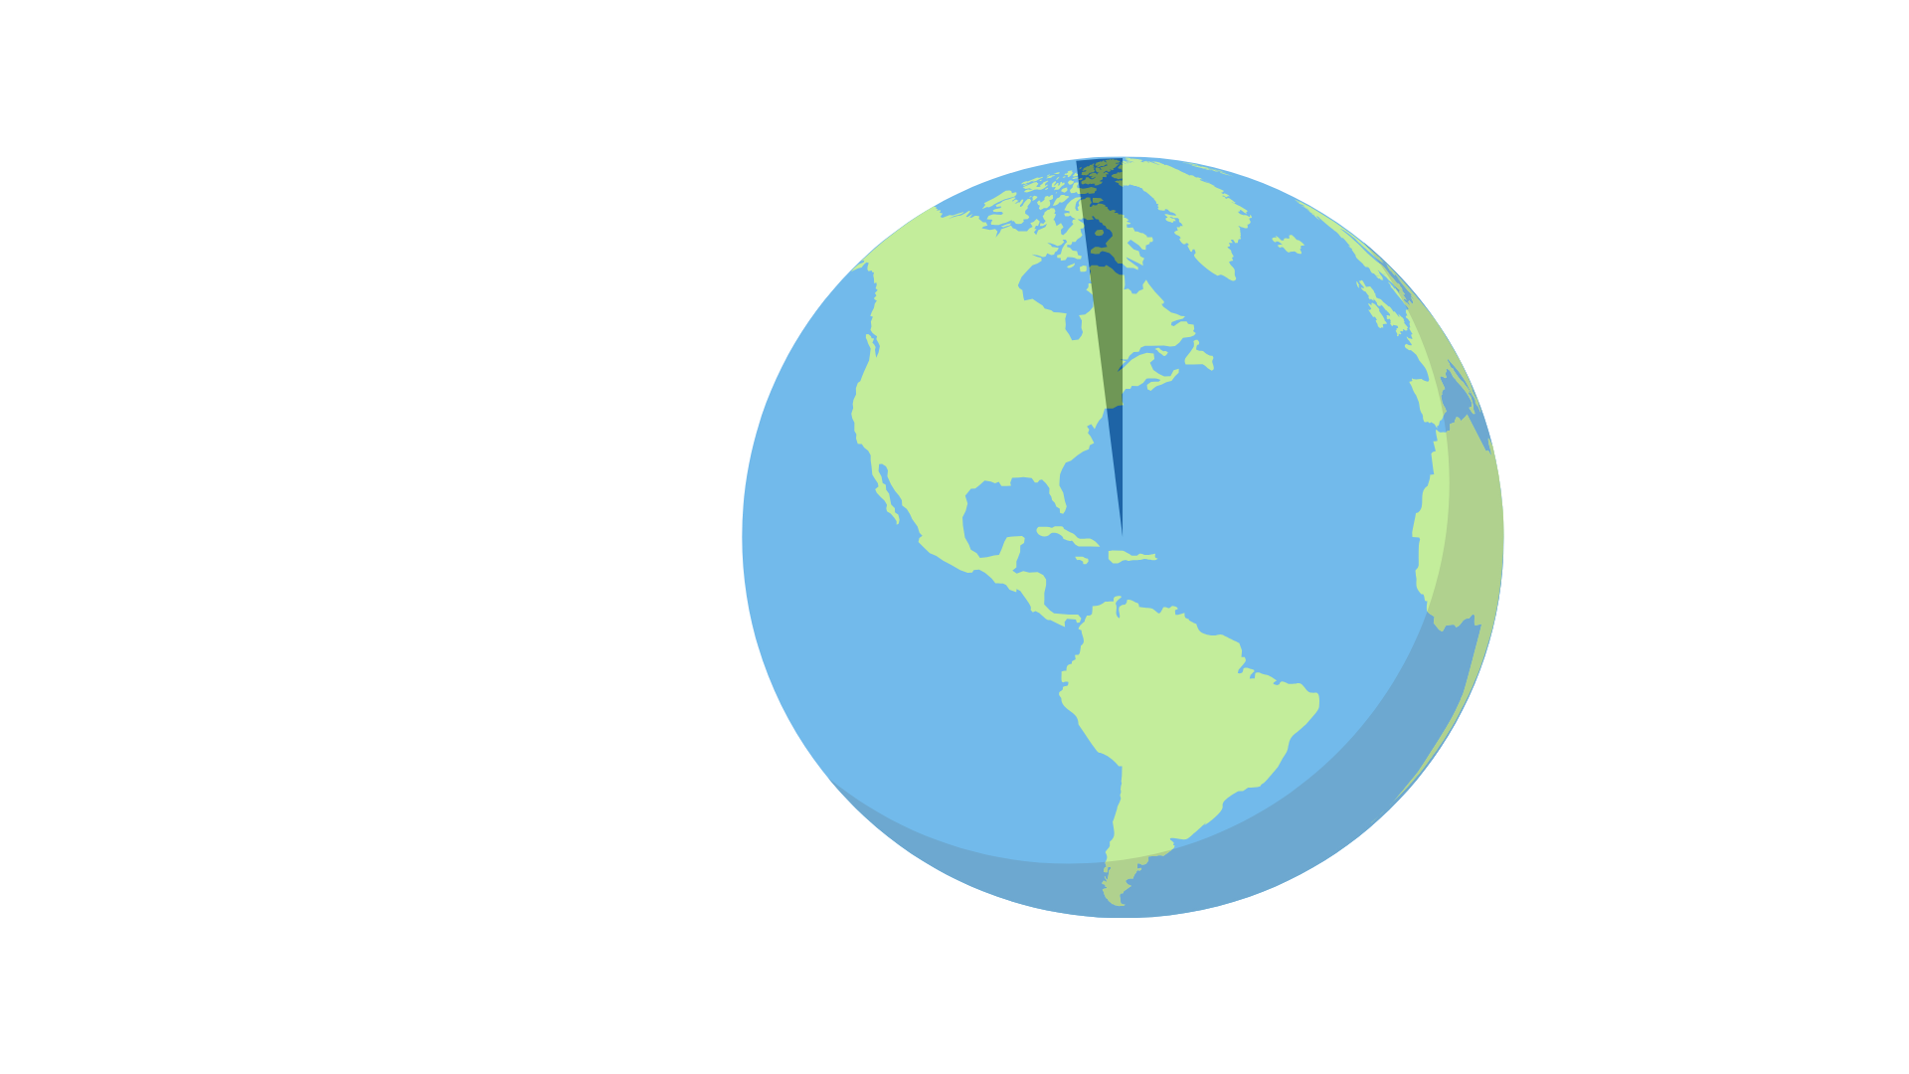
Feiten
Minder dan 2% van de dove kinderen krijgt vroeg toegang tot gebarentaal.
Ongeveer 90% van de dove kinderen wordt geboren bij horende ouders.
De meeste horende ouders en gezinnen gebruiken geen gebarentaal.
Waarom denk je dat dat zo is?

Slide 17
Individueel werk: Je taalprofiel
Vraag / Uitleg | Antwoord
Taal bij de geboorte / moedertaal Met welke taal of talen kwam je als baby voor het eerst in aanraking? Denk aan thuis of de kinderopvang.
Taal van ouders/verzorgers Welke taal of talen gebruiken je ouders of verzorgers thuis om met je te communiceren?
Taal op school Welke taal of talen worden er in je onderwijs gebruikt?
Taal in sociale contacten Welke taal of talen gebruik je met vrienden, familie of online?
De taal die je het beste begrijpt In welke taal of talen begrijp je instructies, uitleg of verhalen het beste?
De taal die je het liefst gebruikt In welke taal(en) voel je je het meest op je gemak bij het communiceren?
Taal die je gebruikt bij het denken/dromen In welke taal of talen denk je, praat je tegen jezelf of droom je?

Slide 18
Ervaringen uitwisselen
Deel gerust je taalprofiel als je dat wilt.
Vragen:
Welke talen heb je opgeschreven?
Hoe voelde het om op deze manier over je taalachtergrond na te denken?
Waren er verrassingen tijdens het invullen van je profiel?

Slide 19
Terugblik
Wat heb je geleerd?
Wat heeft je verrast of uitgedaagd?

Slide 20








Contact
https://deafstudies.eu/
Deaf Culture, Heritage and Diversity
@deafstudies.eu

